Slide 1
Nossa Causa Digital

Slide 2
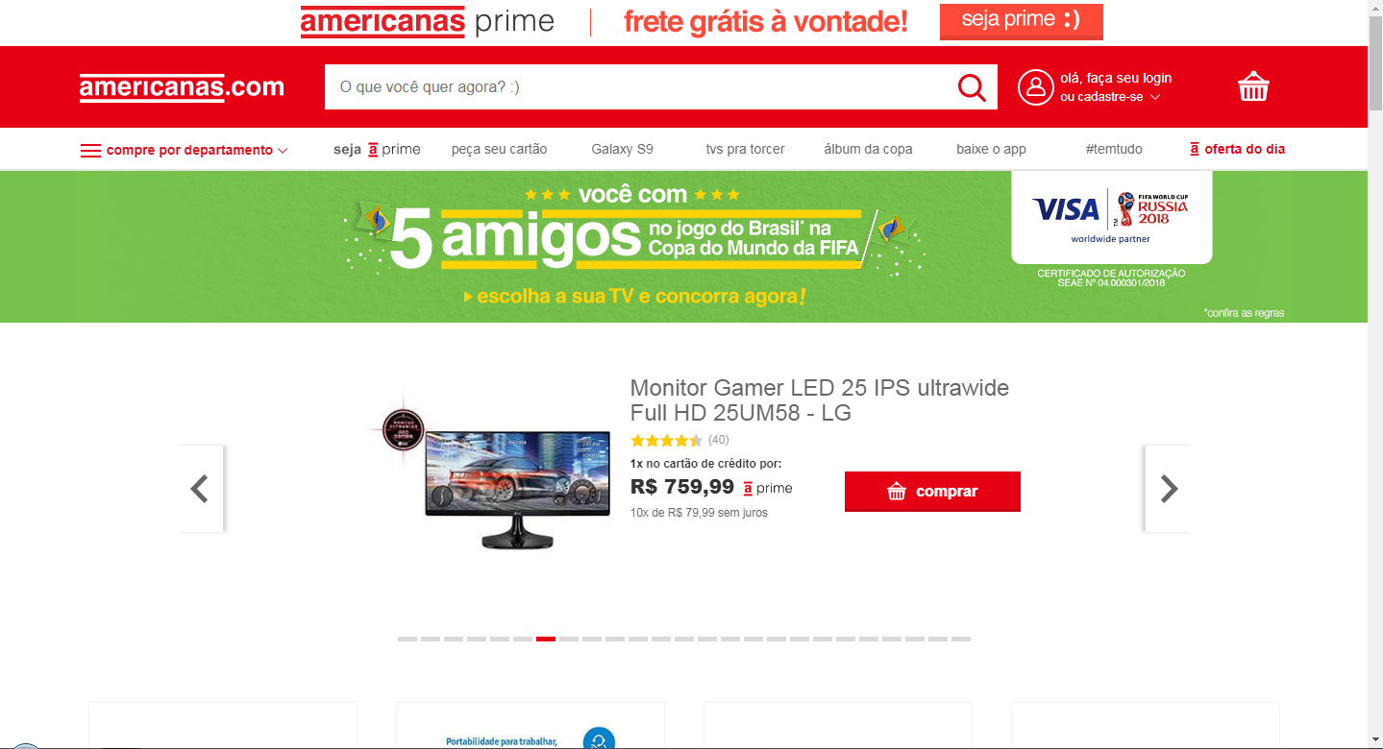

Slide 3




Slide 4
HTML 5
<!DOCTYPE html>
<html>
<head>
<title>Título da página</title>
</head>
<body>
<h1>Meu Título</h1>
<input>
<p>Um parágrafo.</p>
<input type=”password”>
</body>
</html>

Slide 5
HTML 5
<!DOCTYPE html>
<html>
<head>
<title>Título da página</title>
</head>
<body>
<h1>Meu Título</h1>
<input>
<p>Um parágrafo.</p>
<input type=”password”>
</body>
</html>

Slide 6
HTML 5
<!DOCTYPE html>
<html>
<head>
<title>Título da página</title>
</head>
<body>
<h1>Meu Título</h1>
<input>
<p>Um parágrafo.</p>
<input type=”password”>
</body>
</html>

Slide 7
HTML 5
<!DOCTYPE html>
<html>
<head>
<title>Título da página</title>
</head>
<body>
<h1>Meu Título</h1>
<input>
<p>Um parágrafo.</p>
<input type=”password”>
</body>
</html>

Slide 8
HTML 5
<!DOCTYPE html>
<html>
<head>
<title>Título da página</title>
</head>
<body>
<h1>Meu Título</h1>
<input>
<p>Um parágrafo.</p>
<input type=”password”>
</body>
</html>

Slide 9
HTML 5
<!DOCTYPE html>
<html>
<head>
<title>Título da página</title>
</head>
<body>
<h1>Meu Título</h1>
<input>
<p>Um parágrafo.</p>
<input type=”password”>
</body>
</html>

Slide 10
Mais TAGS
Notes:
https://github.com/ViniciusAudibert/unisinos-projeto-social
Utilizar arquivo parte-1

Slide 11
Sua Vez!
Acesse https://www.w3schools.com.
Criar documento HTML 5 com a estrutura básica.
Adicionar <meta charset=”utf-8”>

Slide 12
Sua Vez!
Adicionar uma imagem de um personagem.
Logo abaixo adicionar uma linha horizontal.
Adicionar um título (Nome do filme/série/... em que o personagem aparece).

Slide 13
Sua Vez!
Como subtítulo adicione o nome do personagem.
Adicione uma descrição do personagem.

Slide 14
Sua Vez!
Dentro da descrição do personagem, escolha uma palavra e adicione um link para uma página wikipédia.
Crie o subtítulo Poderes ou Personalidades.

Slide 15
Sua Vez!
Crie uma lista com os atributos.
Adicione um buscar com um botão ao lado escrito Clique Aqui.

Slide 16

Bootstrap

Slide 17
Como Funciona?

Slide 18
Sua Vez!
Adicione bootstrap na página.

Slide 19
Sua Vez!
Adicione uma navbar no site. (que tenha no canto superior direito um texto)

Slide 20
Sua Vez!
Adicionar um carousel, copie o src da imagem que existe na página e cole nas três imagens que existem no carousel.

Slide 21
Sua Vez!
Remover a linha horizontal.
Envolver o conteúdo abaixo na tag <div> com a class="jumbotron" (somente os textos).

Slide 22
Sua Vez!
Melhorar lista de poderes/personalidade com List Group do bootstrap.

Slide 23
Sua Vez!
No campo de busca, adicione aos arredores um <div class="form-inline">.

Slide 24
Sua Vez!
No input adicione class="form-control".
No botão adicione class="btn btn-dark".

Slide 25
Sua Vez!
Adicione uma <div> e envolva todo o conteúdo da página (exceto a navbar), adicione a class="container".

Slide 26

Javascript

Slide 27
Aritmética
* Vezes
- Menos
+ Mais
/ Dividido

Slide 28
Tipos Primitivos
Número: Number
1 2 51
12.3 28.5 11.54
Texto: String
“Bem Vindo”
‘Bem Vindo’
Booleano: Boolean
true
false
Não Definido: Undefined

Slide 29
Variáveis
var x, y // Como declarar variáveis
x = 5 // Como atribuir valores
var k = x + 2 // Como declarar variável e atribuir valor
z = x + y // Como computar valores
var nomePessoa = ‘João Carlos’
var x = 5, y = 1
var z
z = x + y * 2 / 4
var x, y, z
x = 5
y = 6
z = x + y

Slide 30
Sua Vez!
Acessar o navegador e apertar F12.
Entrar na aba console.

Slide 31
Sua Vez!
Crie 2 variáveis, x e y com os valores 10 e 5.

Slide 32
Sua Vez!
Faça a soma, subtração, divisão e multiplicação dessas variáveis.

Slide 33
Sua Vez!
Desafio: Digite o seguinte código
var idade = 19
var nome = ‘Júnior Moreira’

Slide 34
Sua Vez!
Juntar as duas variáveis idade e nome de uma forma que o resultado seja: Júnior Moreira tem 19 anos

Slide 35
Tipos Complexos
Objeto - Object
{
nome: ‘João’,
idade: 27
}
Lista - Array
[
‘João’,
‘Joana’
]
Função - Function
function maisUm(x) {
return x + 3
}
maisUm(22)

Slide 36
Objetos Arrays
e Funções

Slide 37
Sua Vez!
Crie um objeto com as chaves aluno, idade (utilize a variável idade) e nomeDosPais como um array.

Slide 38
Sua Vez!
Crie uma função chamada digaOla passando por parâmetro um nome.
A função deve executar o alert e exibir Olá e o nome da pessoa.

Slide 39
+

Slide 40
<body>
<button onclick="olaConsumidor()">Diga Olá</button>
<script>
function olaConsumidor() {
alert('Olá Consumidor')
}
</script>
</body>

Slide 41
<body>
<button onclick="olaConsumidor()">Diga Olá</button>
<script>
function olaConsumidor() {
alert('Olá Consumidor')
}
</script>
</body>

Slide 42
<body>
<button onclick="olaConsumidor()">Diga Olá</button>
<script>
function olaConsumidor() {
alert('Olá Consumidor')
}
</script>
</body>

Slide 43
<body>
<input id="campoNome">
<button onclick="adicionarNome()">Adicionar</button>
<div id="listaNomes"></div>
<script>
function adicionarNome() {
var campoNome = document.getElementById('campoNome')
var listaNomes = document.getElementById('listaNomes')
var novoElemento = document.createElement('p')
novoElemento.textContent = campoNome.value
listaNomes.appendChild(novoElemento)
}
</script>
</body>

Slide 44
Sua Vez!
Desafio Final Pt.1 - Página do herói
Adicionar logo abaixo da navbar um informativo ‘Nome’, um campo de texto e um botão.
Ao clicar no botão, o título na navbar deve trocar para o valor do campo de texto.
Deve sempre aparecer no título ‘Bem Vindo’ + o nome que está no campo.

Slide 45
Sua Vez!
Desafio Final Pt.2 - Página do herói
Na parte que tem os poderes/características adicione um campo de texto e um botão com texto ‘Adicionar’.
Ao clicar no botão deve adicionar na listagem de poderes/características o valor digitado no campo de texto. (Dica: para adicionar o atributo class é utilizado className).

Slide 46
Extra
Para que funcione a troca de cor ao clicar no elemento
novoElemento.setAttribute('data-toggle', 'list')
novoElemento.href = '#'

Slide 47

Dúvidas ou Dificuldades?

